Slide 1
Информационный проект «Кто нас защищает?»
Суслова Катя
3 «Б» класс
Лицей 265

Slide 2
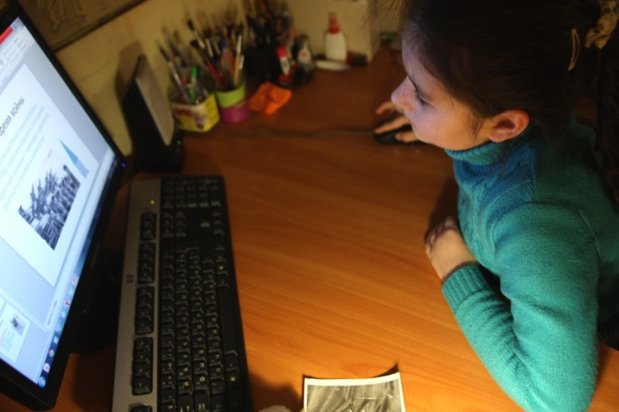
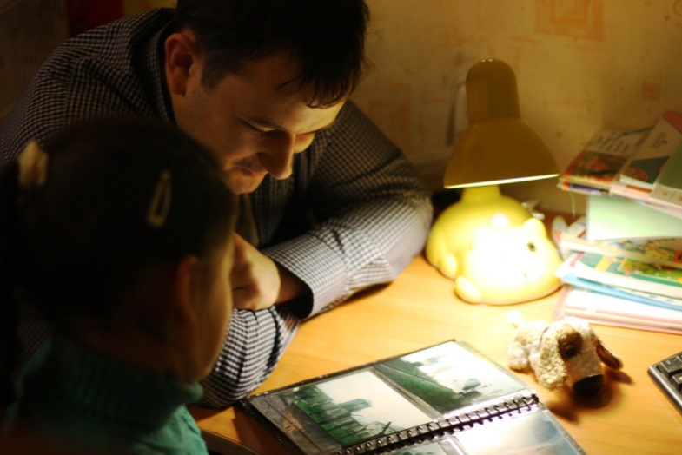
Цели и задачи проекта
Зачем проводилось исследование? | Узнать ответ на вопросы: что значит быть защитником Отечества? Есть ли защитники Отечества в моей семье?
Где и когда проводилось исследование? | В течение нескольких дней дома.
Какие методы сбора материала использовались? | Интервью, изучение фотоматериалов, поиск информации на сайтах сети Интернет.
Какой продукт планировалось получить? | Мультимедийная презентация.

Slide 3
Мой папа – защитник Отечества
Защитники Отечества – это люди, которые охраняют территорию свой страны, защищают от врагов.
Главный защитник в нашей семье – это мой папа, Суслов Иван Леонидович. Папа не военный, но после учебы в университете папа пошел служить в армию – в войска ПВО.

Slide 4
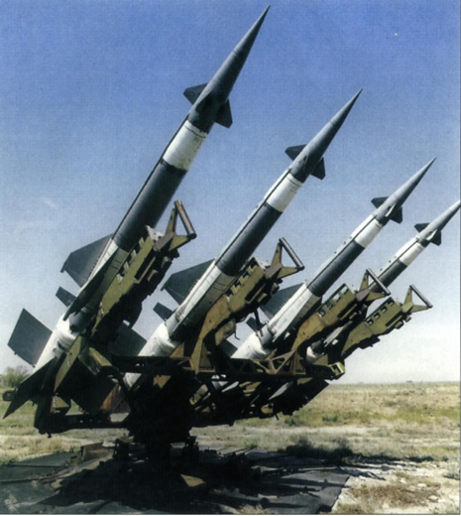
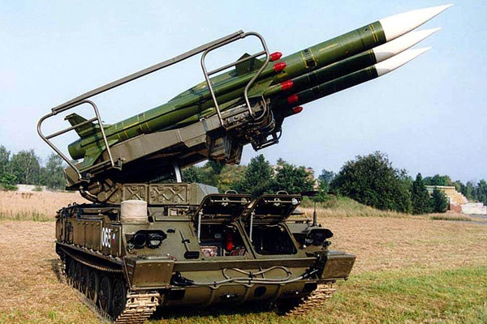
Войска ПВО
ПВО – войска противовоздушной обороны. Они охраняют воздушное пространство над нашей страной.

Slide 5
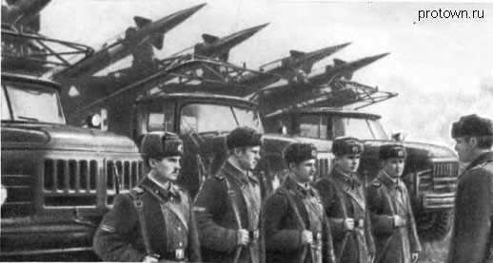
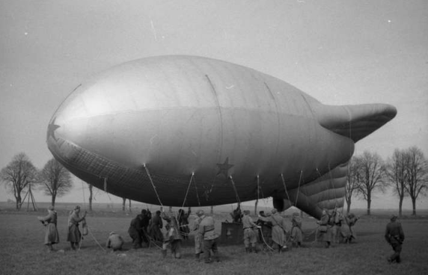
ПВО во время войны
Во время Великой Отечественной Войны войска ПВО помогали отражать нападения фашисткой авиации с помощью самолетов, зенитных установок и аэростатов.

Slide 6
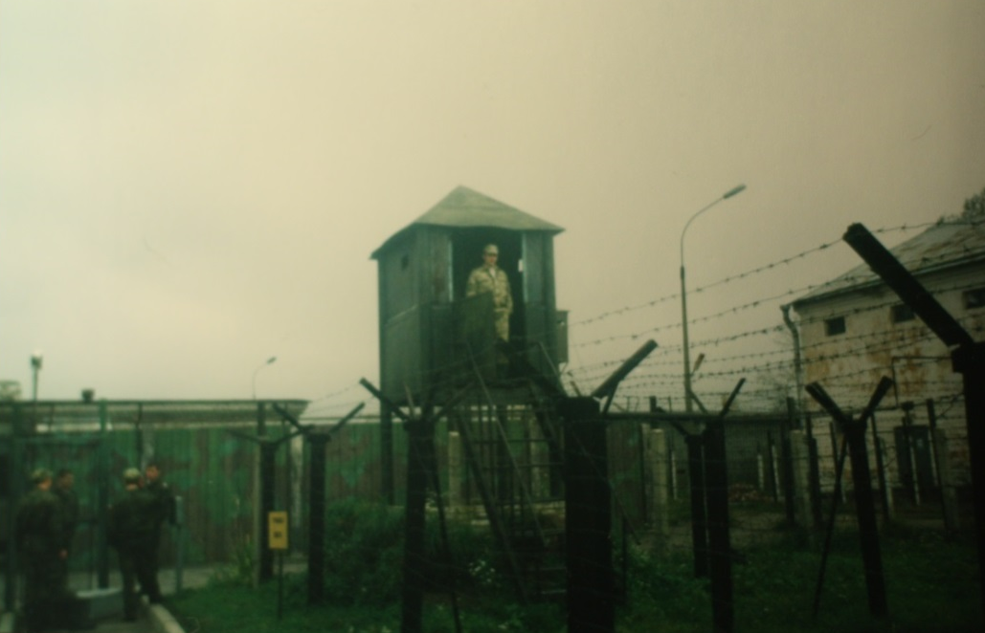
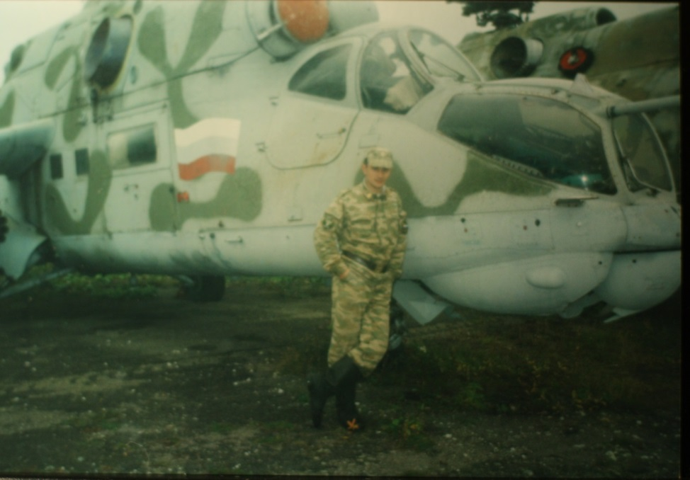
Интервью с Иваном Леонидовичем о службе в армии
Вопрос: Каким должен быть защитник Отечества?
Ответ: Мужественным, сильным, любить свою Родину.

Slide 7
Интервью
Вопрос: Зачем нужно служить в армии?
Ответ: Чтобы уметь защищать свою страну и свою семью.
Вопрос: Что надо делать, чтобы не было войны?
Ответ: Все страны должны жить по правилам взаимоуважения. Все конфликты нужно решать мирным путем.

Slide 8
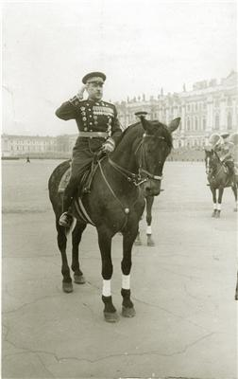
Интервью
Вопрос: Кто из воинов может быть примером для подражания?
Ответ: Маршал Говоров, который принимал участие в снятии блокады Ленинграда и проявил себя как талантливый и мудрый полководец.

Slide 9
Выводы
Что узнала | Кого называют защитниками. О службе в армии своего папы. Что такое ПВО. Кто такой маршал Говоров.
Чему научилась | Находить информацию в сети Интернет. Вставлять текст в презентацию.
Впечатления от работы | Было трудно создавать презентацию. Понравилось брать интервью, подбирать фотографии. Я довольна результатом.

Slide 10
Источники информации
Семейный фотоархив
Интервью с Сусловым Иваном Леонидовичем (папой)
Сайты:
https://ru.wikipedia.org/
http://engschool18.ru

